Slide 1
STM32CubeMX 이용 Led On Off
2026.01.19

Slide 2
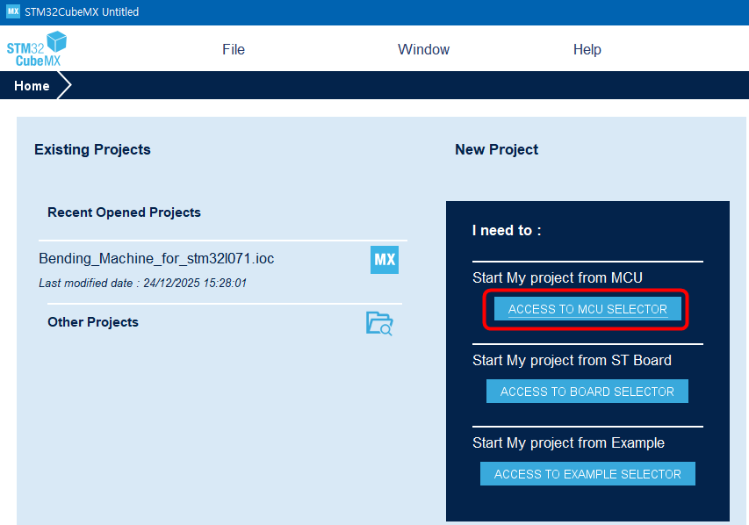
STM32CubeMX 실행 – Access to MCU Selector

Slide 3
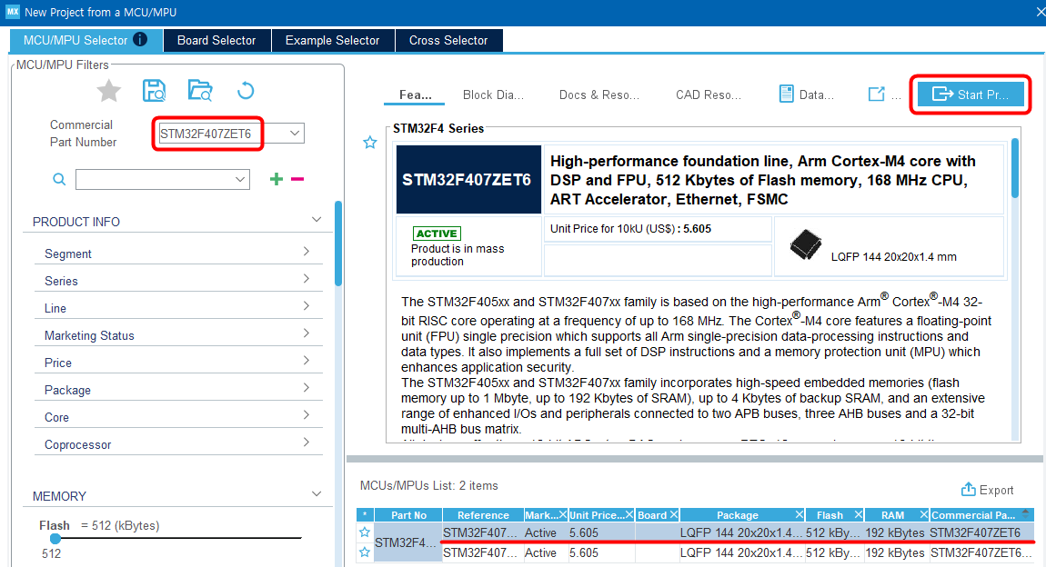
STM32CubeMX – 프로젝트 수행
STM32F407ZET6 선택 후 Start Project 클릭
TR: Tape & Reel 포장 방식, 동일한 device

Slide 4
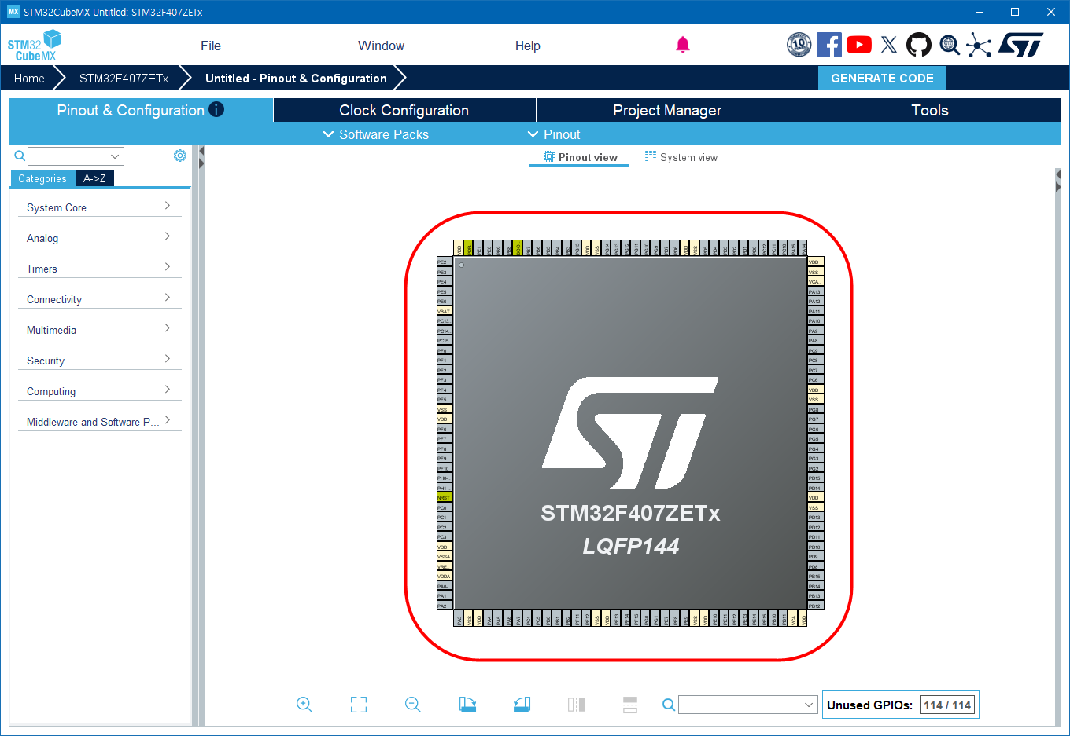
STM32CubeMX – Pinout & Configuration
Device GUI를 통한 핀 설정

Slide 5
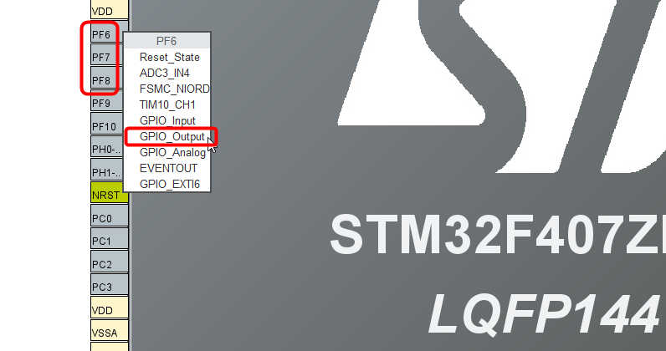
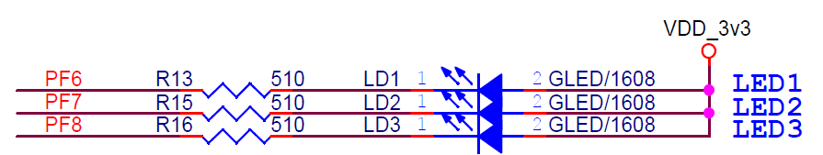
LED 핀 위치
PF6 부분을 클릭한 후 GPIO_Output을 선택한다.

Slide 6
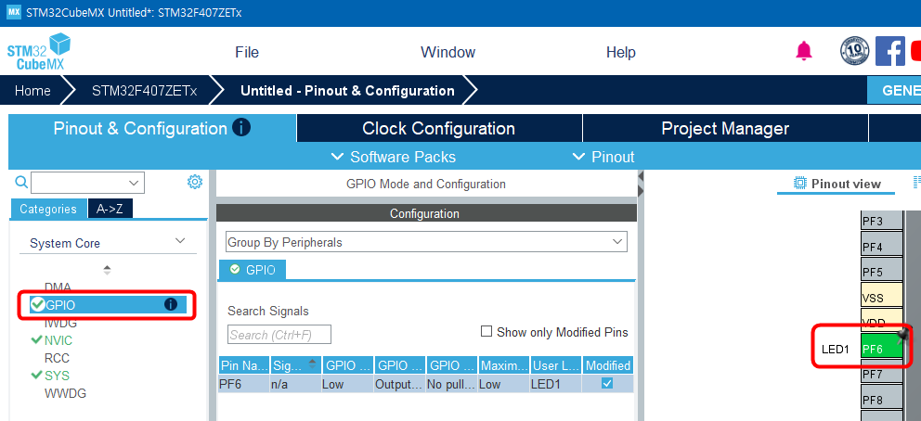
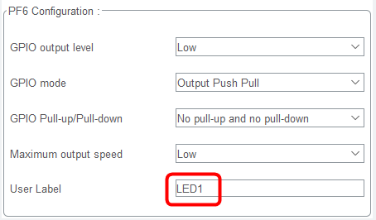
LED 핀 설정
System Core의 GPIO 선택, LED1으로 설정

Slide 7
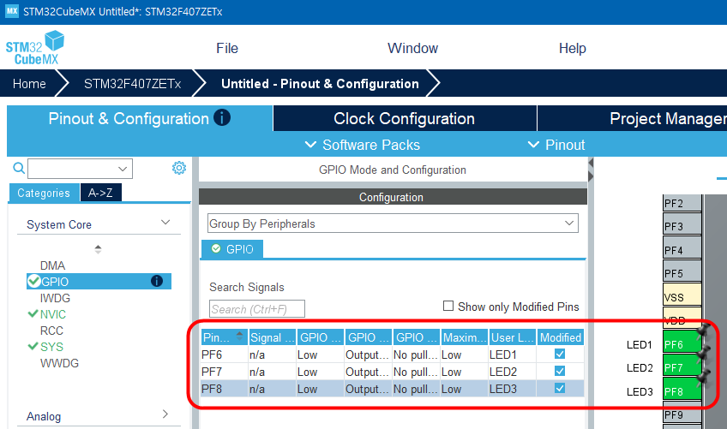
LED 핀 설정
동일하게 LED2, LED3까지 설정

Slide 8
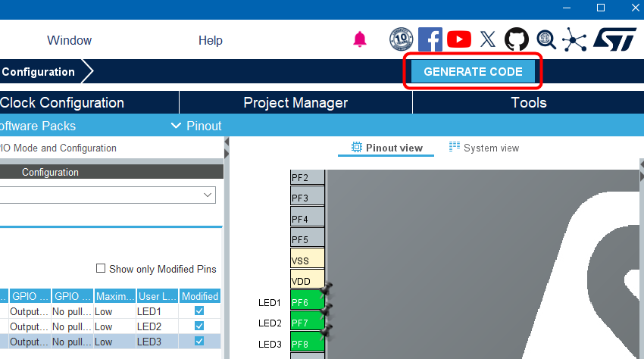
Generate Code
GENERATE CODE 수행

Slide 9
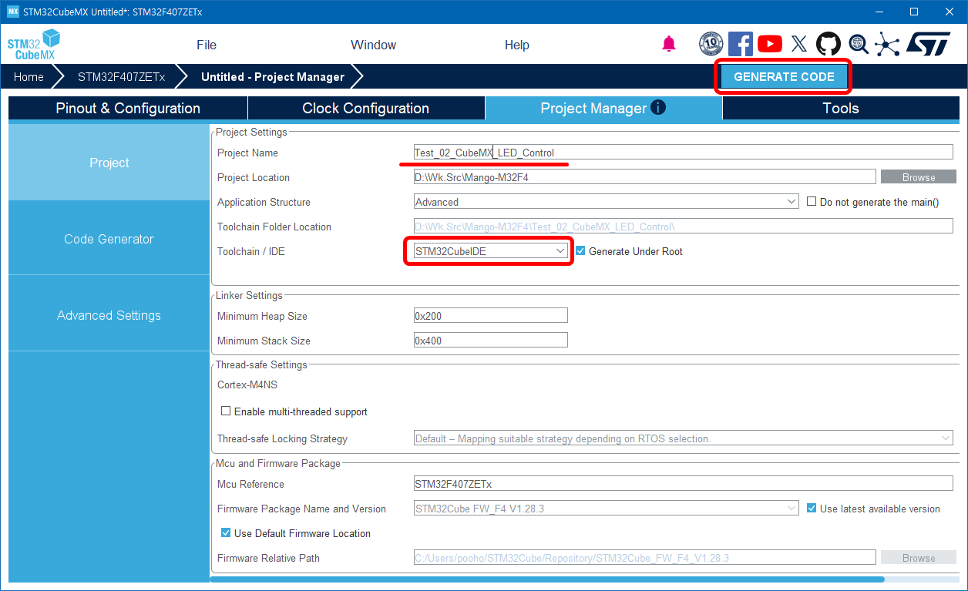
Generate Code
이름 설정, Toolchain STM32CubeIDE로 설정

Slide 10
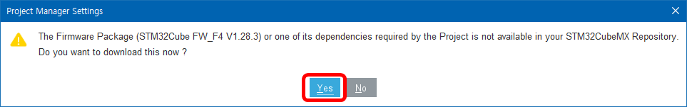
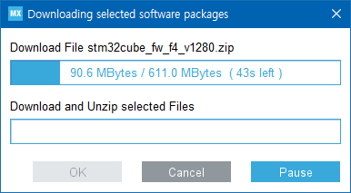
Generate Code
Firmware Package 다운로드

Slide 11
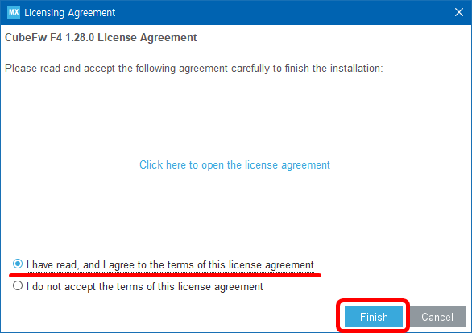
Generate Code
License 동의 후 Finish 선택

Slide 12
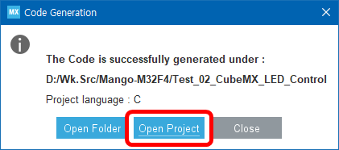
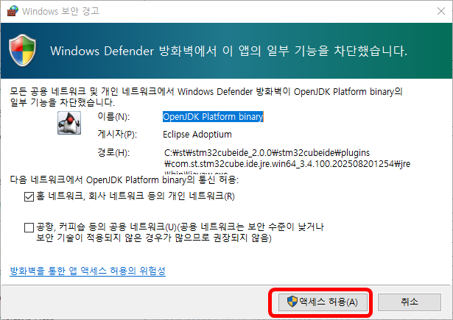
Open Project
Open Project 선택 및 방화벽 차단 해제

Slide 13
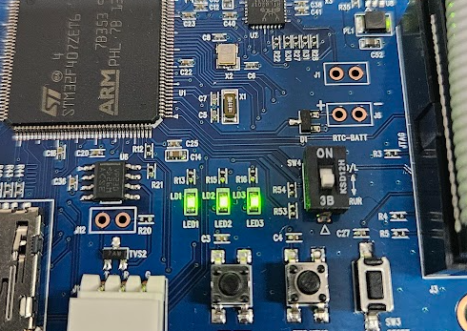
Open Project
GPIO 초기값이 모두 0으로 되어 있기 때문에, 프로그램을 다운로드 하면 3개의 LED가 모두 켜진 상태가 된다.

Slide 14
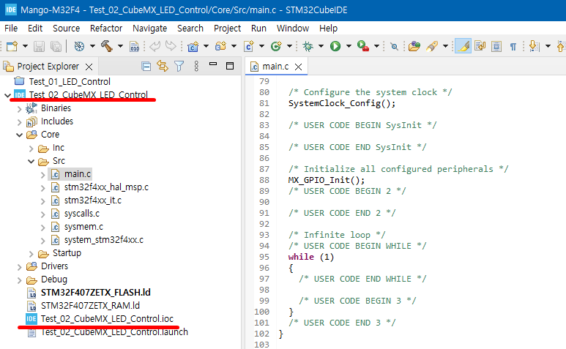
Open Project
Test_02_CubeMX_LED_Control
Test_02_CubeMX_LED_Control.ioc 더블 클릭

Slide 15
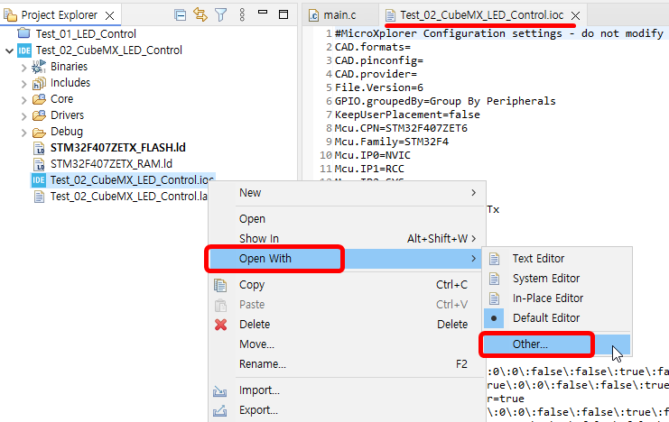
CubeMX 구동 및 핀 설정 변경
CubeMX가 구동되지 않으면, Test_02_CubeMX_LED_Control.ioc에서 마우스 오른쪽 버튼으로 Open With > Other 선택

Slide 16
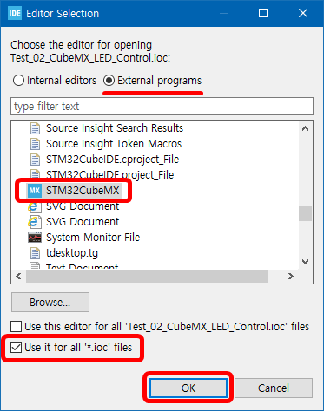
CubeMX 구동 및 핀 설정 변경
External programs 선택, STM32CubeMX 선택
“Use it for all ‘*.ioc’ files” 설정 후 Ok

Slide 17
LED On Off 동작 확인
main.h (Core\Inc)
#define LED1_Pin GPIO_PIN_6
#define LED1_GPIO_Port GPIOF
#define LED2_Pin GPIO_PIN_7
#define LED2_GPIO_Port GPIOF
#define LED3_Pin GPIO_PIN_8
#define LED3_GPIO_Port GPIOF
main.c (Core\Src)
static void MX_GPIO_Init(void) {
… … … … …
/*Configure GPIO pin Output Level */
HAL_GPIO_WritePin(GPIOF, LED1_Pin|LED2_Pin|LED3_Pin, GPIO_PIN_RESET);
…
}

Slide 18
LED On Off 동작 확인
아래 코드를 수행하면 1초 간격으로 3개의 LED 전체가 켜졌다 꺼졌다를 반복하게 된다.
main.c (Core\Src)
/* Infinite loop */
/* USER CODE BEGIN WHILE */
while (1)
{
HAL_Delay(1000);
HAL_GPIO_WritePin(GPIOF, LED1_Pin|LED2_Pin|LED3_Pin, GPIO_PIN_SET);
HAL_Delay(1000);
HAL_GPIO_WritePin(GPIOF, LED1_Pin|LED2_Pin|LED3_Pin, GPIO_PIN_RESET);
/* USER CODE END WHILE */

